Slide 1


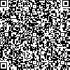
2023物理实验创新设计
7.巨型发声板
汇报人：何政轩 宁洪斌 方俊添 2023/10/29

Slide 2
声音的产生涉及到物体的振动。当物体振动时，它会导致周围介质（通常是空气）的压力发生周期性的变化，从而形成声波。声波通过介质传播，达到人耳时引起耳膜振动，最终被感知为声音。
振动源： 声音通常由物体的振动产生。振动源可以是固体、液体或气体。例如，乐器的弦线、风笛的空气柱、人的声带等都是常见的振动源。
空气振动： 振动源产生的振动传播到周围的空气中。这些振动导致空气分子的周期性压缩和膨胀。
声波传播： 压缩和膨胀的空气形成了一系列的压力波，即声波。这些声波以波动的方式传播，传递能量。
传播介质： 声波需要介质来传播，通常是空气，但也可以是固体或液体。在真空中，没有介质传播声音，因此在太空等真空环境下，声音是无法传播的。
接收器： 声音最终通过人耳或其他接收器被感知。在人耳中，声波引起耳膜、骨小骨和耳蜗内液体的振动，这些振动被转换为神经信号，然后被大脑解释为声音。
不同振动源的频率、振幅和波形会导致不同的声音特性。

Slide 3
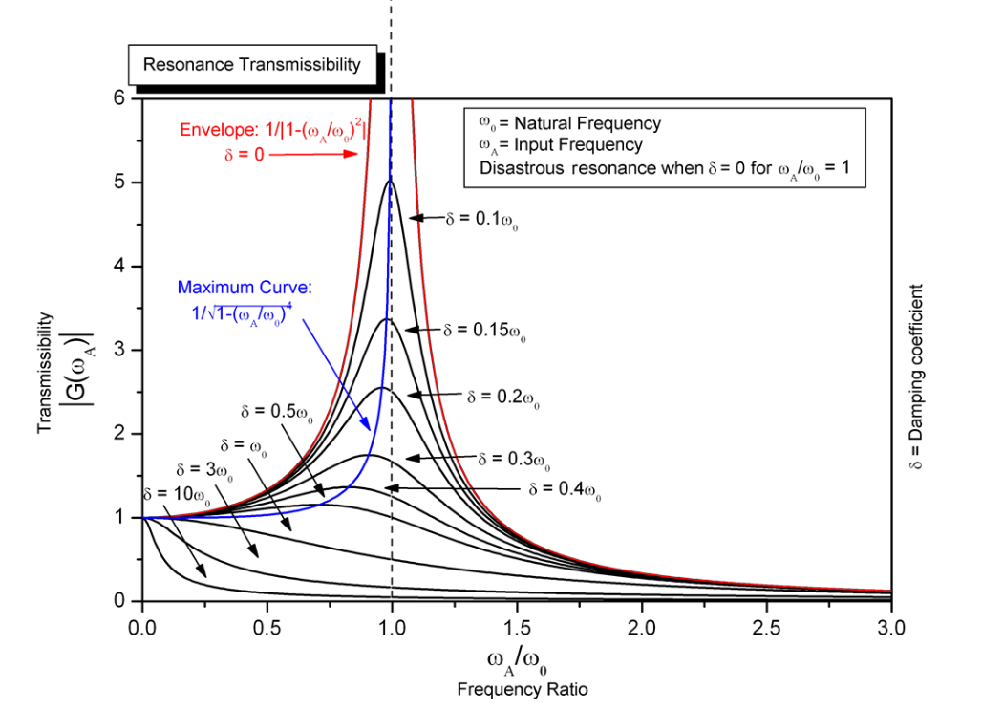
shown for various input frequencies and damping coefficients
系统在不同输入频率和不同阻尼系数下的共振效应

Slide 4
实验过程
1
2
3
4
准备工作
活塞振动
改变变量
数据处理
准备几个不同材质，大小的相对平整的板材，最好是矩形形状，以便实验更容易进行。板材的厚度也会影响发声以及共振频率。
利用电动活塞，使板材振动发出声音并记录。
使用电动活塞连接到振动板上，引起板材振动。
使用MATLAB等软件处理声波信息，寻找共振频率及声音信号特征

Slide 5
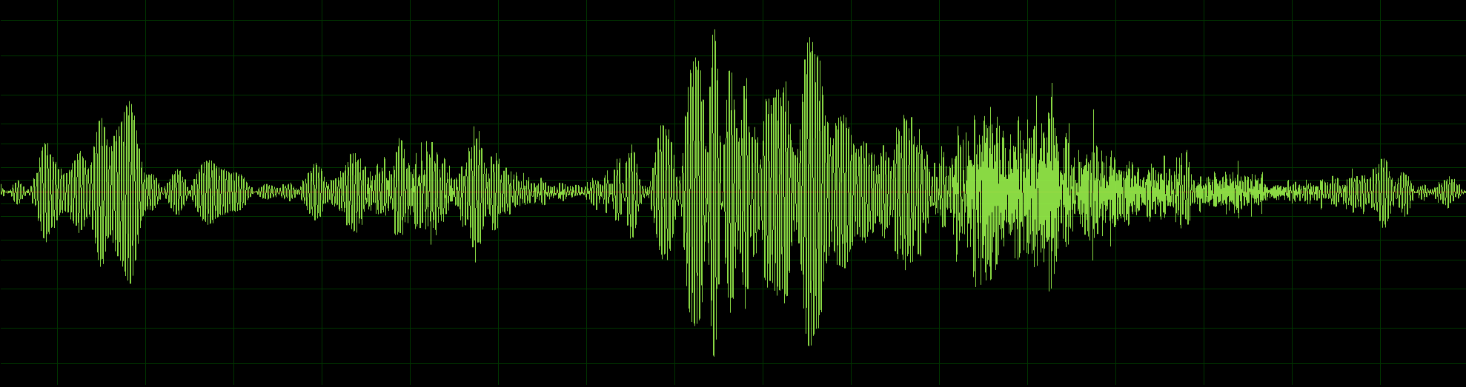

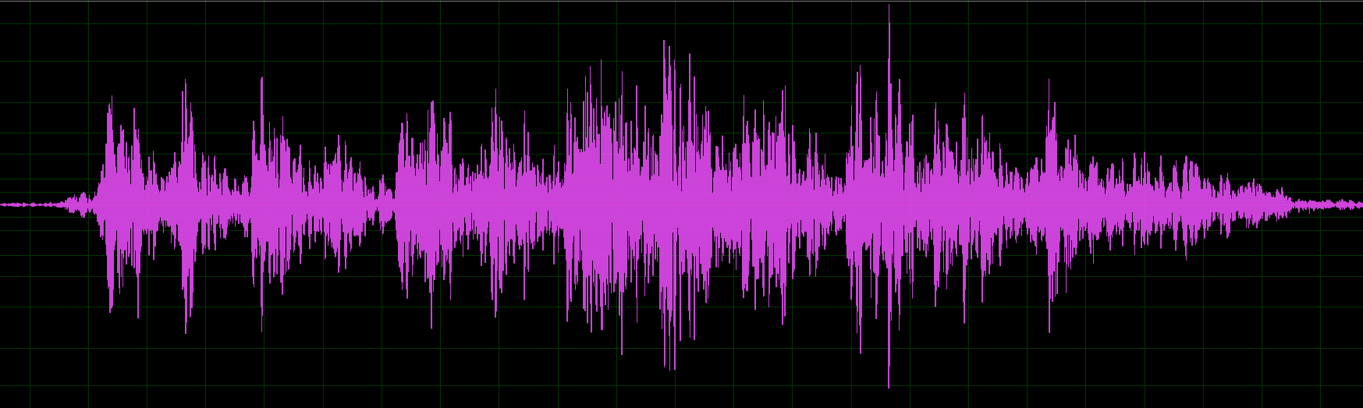
初步处理

Slide 6
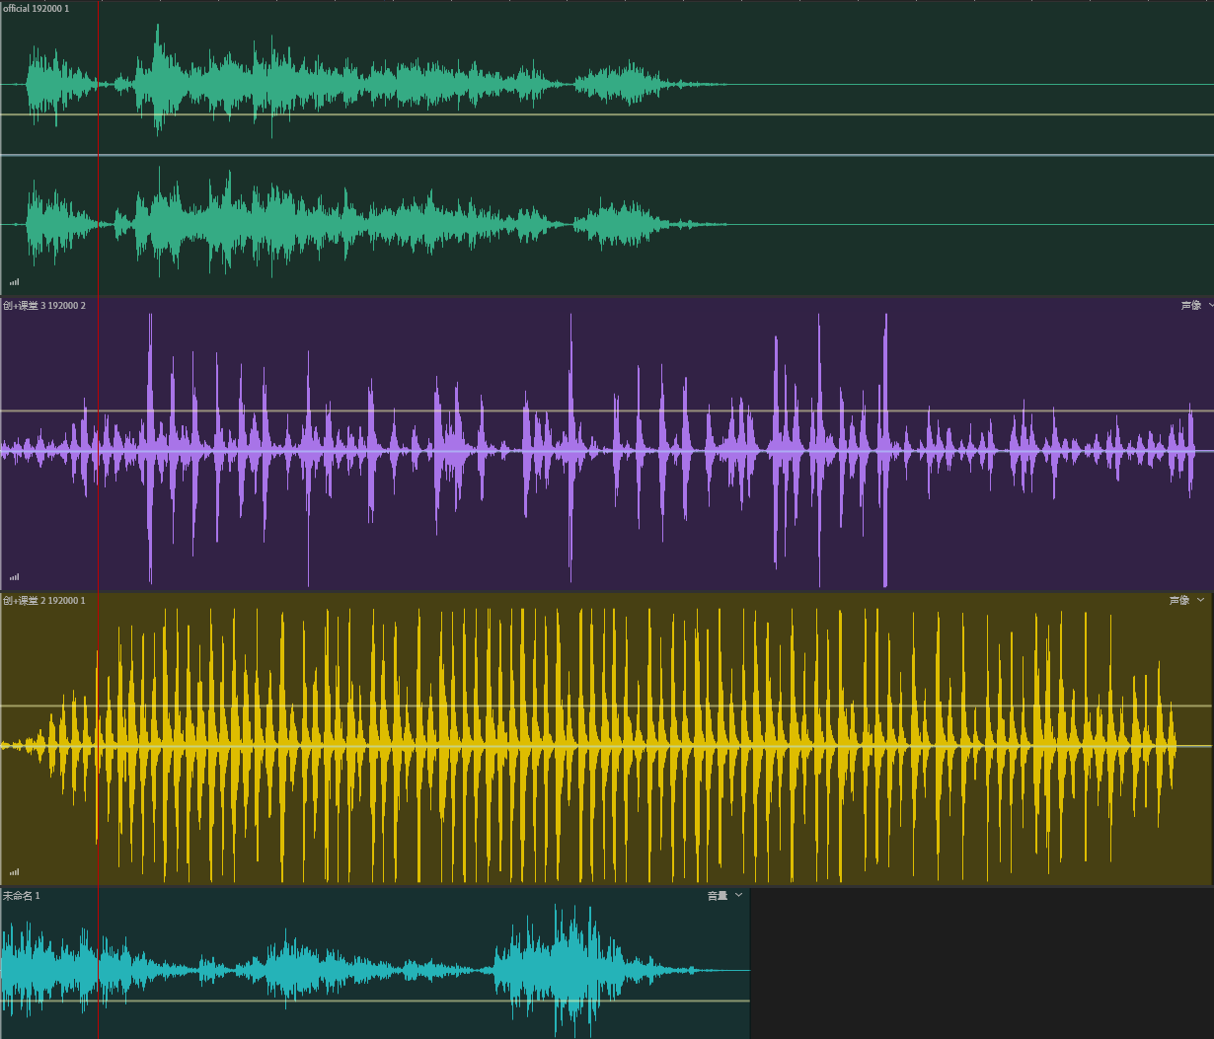

Slide 7

在振动系统频率响应的实验中，除了之前提到的问题外，还可能遇到以下一些常见的问题：
传感器的选择： 仪器和测量设备的准确校准是确保实验结果准确性的关键，校准不足可能引入误差。选择不合适的传感器或传感器放置不当可能导致信号采集的失真，影响频率响应的测量结果。
系统阻尼的变化： 如果系统的阻尼随时间或其他因素发生变化，可能导致频率响应的漂移，需要考虑阻尼的稳定性。
振动源的不确定性： 如果振动源的特性不完全了解或难以精确控制，可能导致实验结果的不稳定性。
频率响应的变化： 在长时间实验中，系统的频率响应可能因为各种原因（例如疲劳、温度变化等）而发生变化。
系统失真： 振动系统的建模存在误差或未考虑到一些实际情况，可能导致理论和实际结果之间的不一致。
为了解决这些问题，实验设计和执行过程中需要仔细考虑各种因素，并进行适当的控制和校准。实验前的仔细计划和了解实验系统的特性是确保获得可靠结果的关键。

Slide 8
2023物理实验创新设计
感谢聆听
汇报人：何政轩 宁洪斌 方俊添 2023/10/29

